Slide 1
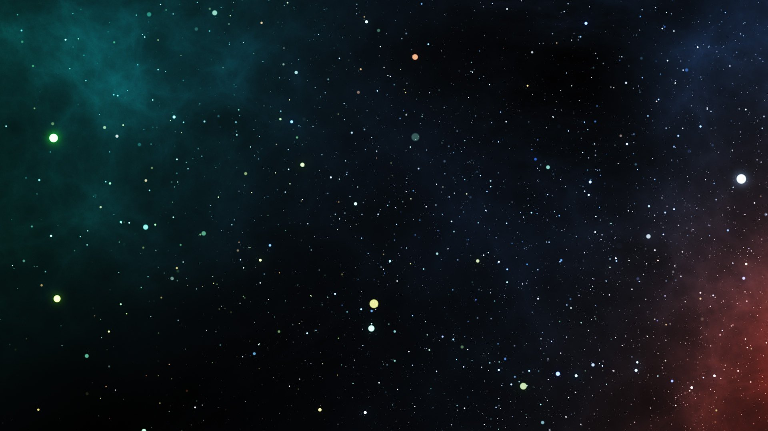
Исследование моделей машинного обучения для ассоциации космических объектов из различных спектральных диапазонов.
Тэаро К.А., группа 320
Научные руководители:
К. Ф.-М. наук Мещеряков А.В.
Герасимов С.В.

Slide 2
План доклада
Введение
Актуальность
Постановка задачи
Обзор
Результаты
Планы на будущее
Литература

Slide 3


Slide 4
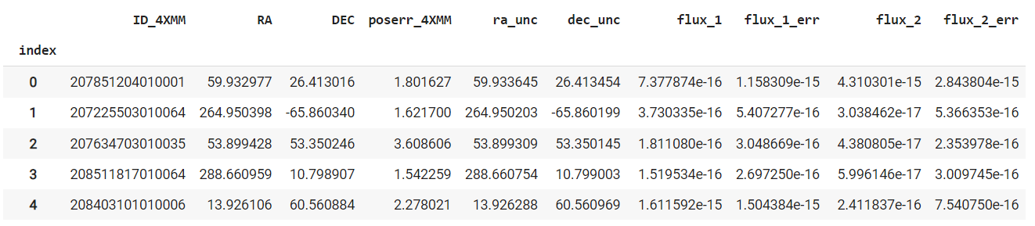
Введение. Каталоги
Каталог – астрономическая база данных, содержащая в себе информацию про астрономические объекты.
Табличные каталоги включаю в себя такую информацию:
Координаты
Яркость
Точность локализации
И многое другое

Slide 5
Введение. Каталоги
Изучаются космические каталоги, полученные с помощью телескопов с фильтрами в разных спектральных диапазонах
Диапазонов большое множество (рентген, оптический, инфракрасный, ультрафиолетовый)
Размеры обзоров варьируются от 200 тыс. до 10 млрд. объектов
Каждый обзор имеет свою ошибку локализации
В каждом отдельном обзоре имеются свои характерные признаки, интересные для дальнейшего анализа источника

Slide 6
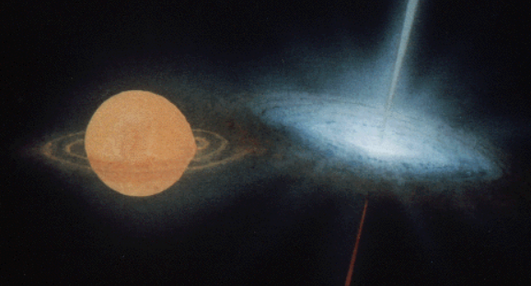
Введение. HMXB
Двойная рентгеновская система с высокой массой
Состоит из массивной звезды и сверхплотного компонента - нейтронной звезды.
Неизвестно их количество в Млечном Пути

Slide 7

Введение: Соотнесение двух каталогов
Область на небе в одном обзоре
Та же область в другом обзоре

Slide 8
Введение: Соотнесение двух каталогов
Область на небе в одном обзоре
Та же область в другом обзоре
Соотнесением двух каталогов назовем нахождение для каждого объекта из одного каталога его пары в другом каталоге. Эта пара представляет собой один объект, полученный в разных обзорах.

Slide 9
Введение: Поиск HMXB
Соотнеся два каталога, например оптический и рентгеновским, можно получить большее признаковое пространство, что поможет лучше классифицировать HMXB объекты.
Область на небе в одном обзоре
Та же область в другом обзоре
Задача соотнесения каталога и решалась в этом семестре

Slide 10
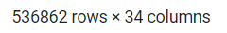
Актуальность машинного обучения
Будут анализироваться большие каталоги данных, состоящие из более чем из 30 столбцов. Применение машинного обучения позволит выделить полезные свойства обьектов и на основе них выполнить классификацию.

Slide 11
Постановка задачи
Исследовать и разработать алгоритмы машинного обучения для задачи сопоставления больших данных обзоров неба и поиска уникальных обьектов(HMXB) в Млечном Пути.
Изучить и проанализировать стандартный метод (NWAY).
Предобработка данных.
Построение модели.

Slide 12
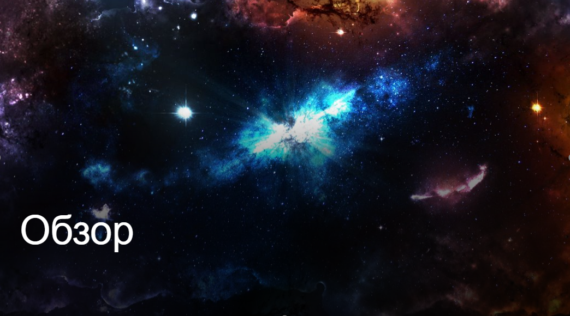

Slide 13
Обзор существующих методов – NWAY
Стандартный алгоритм для соотнесений рентгеновских обьектов.
Примерный план алгоритма.
Строят априорное распределение исходя из проекций объектов на космические секторы.
Совмещают все объекты в этих секторах
Строят апостериорное распределение на основе дистанции между объектами
Дополняют вероятность исходя из значения магнитуды.
Выдает возможные пары обьектов, с вероятностями p_i, p_any.

Slide 14

Априорное распределение
Вероятность, что выбранная цепочка образует верные отождествления
P(H) = 1/$\prod_{i=2}^{k}{v_{i}∗Q_{i}}$
Если учесть, что покрытие в каталогах может быть неравномерным, можно добавить с – prior completeness factor
P(H) = c/$\prod_{i=2}^{k}{v_{i}∗Q_{i}}$

Slide 15
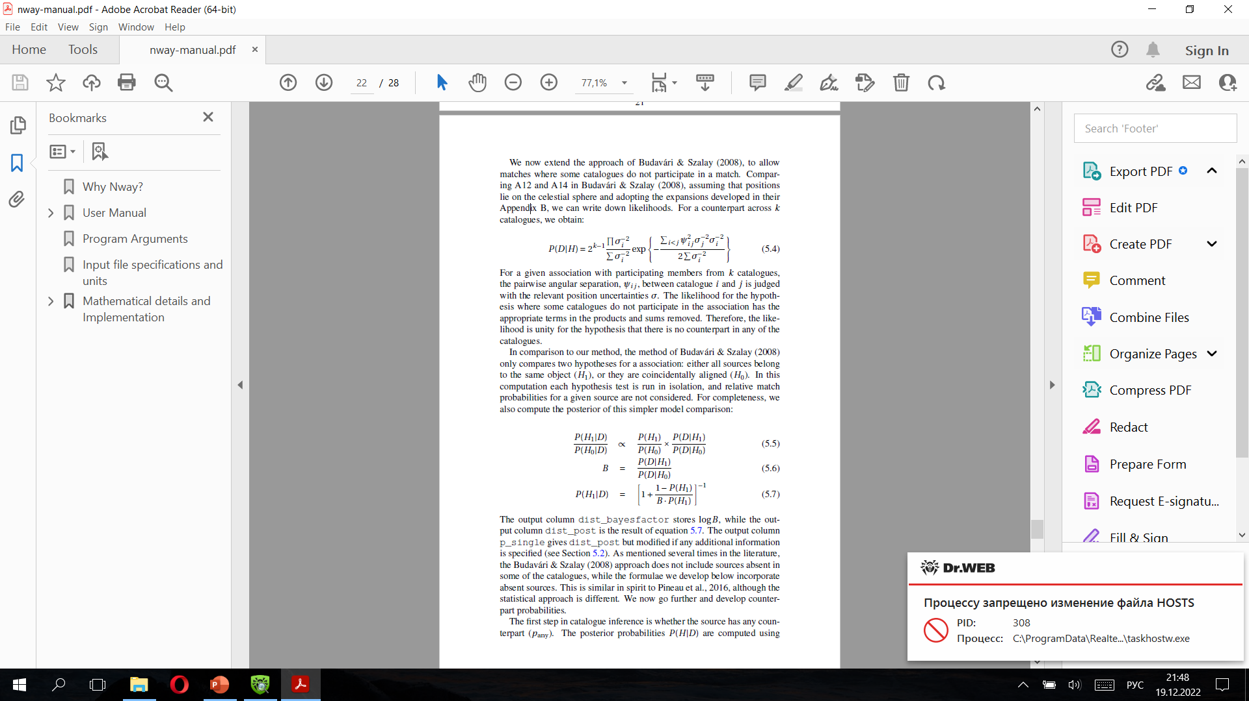
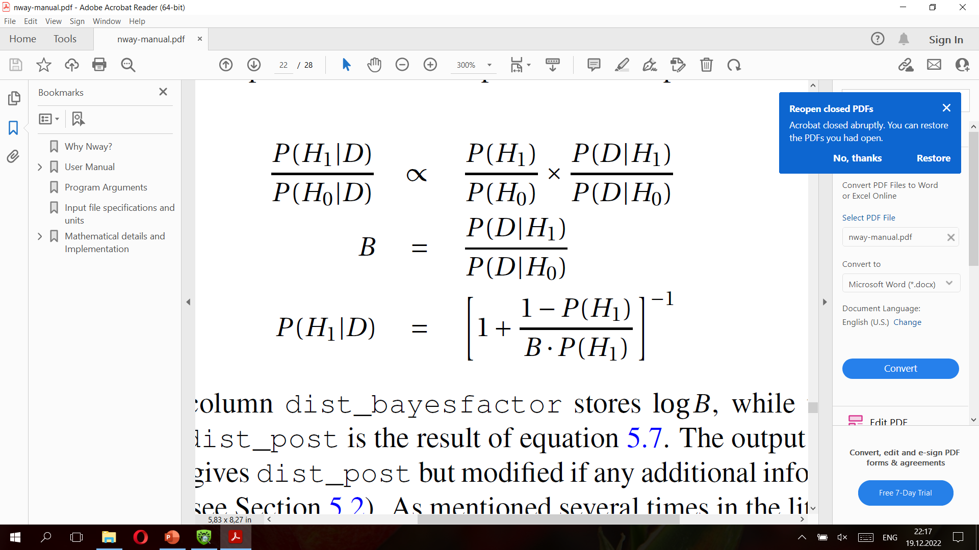

Добавление позиционной информации. Апостериорная вероятность.
P(H|D) ~ P(H)*P(D|H) – Формула Байеса
Тогда:
$\frac{P(H1|D)}{P(H0|D)}= \frac{P(H1)}{P(H0)} ∗ \frac{P(D|H1)}{P(D|H0)}$
$\frac{P(D|H1)}{P(D|H0)}$ = B – (dist_bayerfactor) =
$P(H1|D)$ = F1(P(H1),B) – (dist_post)
P_single строится из dist_post с добавлением инф-ии из яркости

Slide 16

Функция выводится из отношения функций правдоподобия при условии двух разных гипотез. $H_{1}$ : Все объекты являются одним источником в разных каталогов. $H_{0}$: разные источники.
Тогда P(D| $H_{1}$) = $\int{p(m|H)\prod_{i=1}^{n}{p_{i}\left(x_{i} | m_{i},H\right)d^{3}m}}$, где $x_{i}$наблюдаемая позиция объекта, а $m_{i}$реальная
P(D|$H_{0}$) =$\prod_{i=1}^{n}{\int{p_{i}\left(x_{i} | m_{i},H\right){p(m|H)d}^{3}m}}$

Slide 17

$P_{any}$ = $1−P(H_{0}|D)/\sum{P(H_{i}|D)}$ - вероятность что в полученном наборе есть верная ассоциация
$P_{i}$ = P($H_{i}$|D)/$\sum{P(H_{j}|D)}$ - отнормированная вероятность каждого источника быть верной ассоциацией при условии что $P_{any}$выполнено.

Slide 18

Добавление информации магнитуды
Считаем, что наблюдения расстояния и яркости независимые, тогда функцию правдоподобия можно модифицировать:
P(D|H) = P($D_{f}$ | H)*P($D_{m}$|H) = P($D_{f}$|H)*$\frac{q(m)}{n(m)}$
Где q и n шансы, что источники имеют магнитуду m. Данные распределения рассчитываются заранее.
Таким образом подставляя новую P(D|H) в
$P(H_{i}|D)$ = F1(P($H_{i}$),B)
$\frac{P(D|H1)}{P(D|H0)}$ = B
P($D_{f}$ |H) = F(sigma_i, range_i)
Мы можем получить $P_{any}$ , $P_{i}$

Slide 19
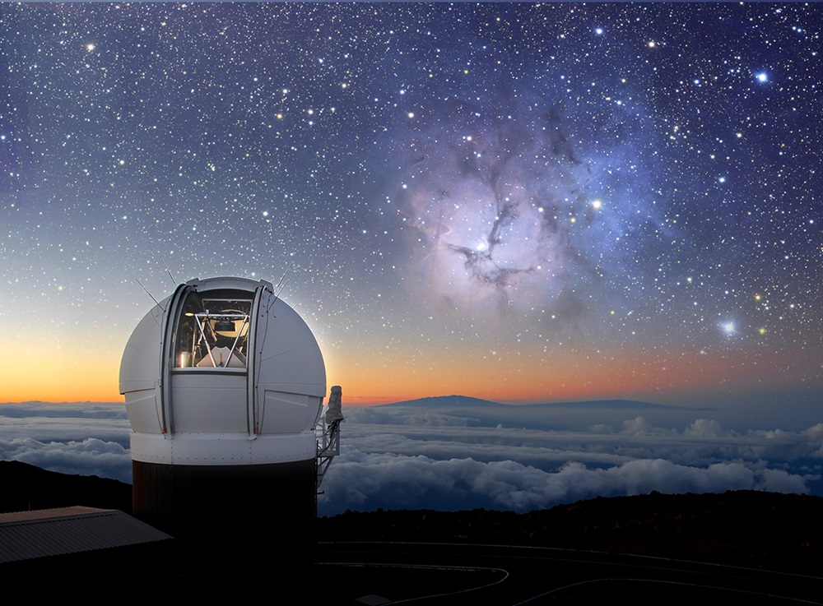
Обзор данных. Оптический диапазон
Характеристика оптических обзоров:
Высокая точность
Огромные каталоги
Будет использоваться каталог Pan-STARRS DR2
Был выпущен 2019 году, состоял из 1.6 петабайт данных и стал самым крупным космическим каталогом.
Телескоп расположен на Гавайях, проект Гавайского университета
Pan-STARRS1 телескоп

Slide 20
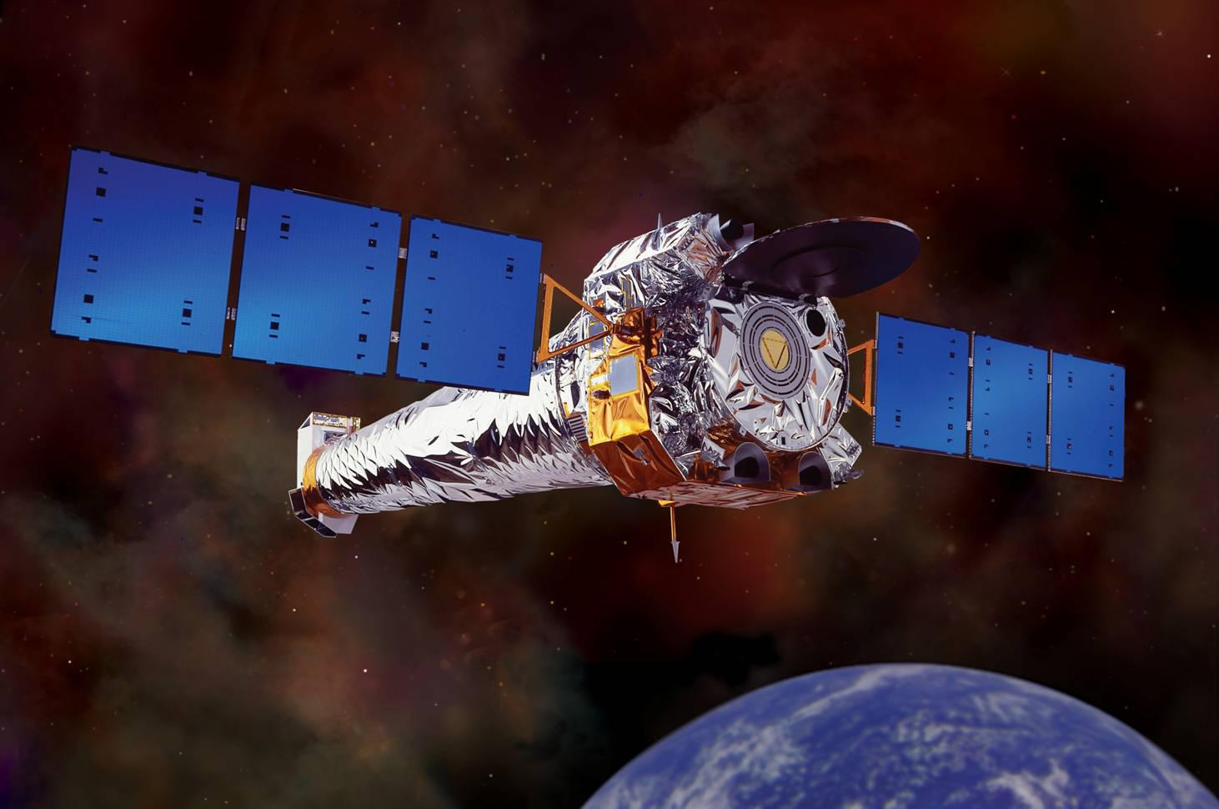
Обзор данных. Рентгеновский диапазон
Характеристика рентгеновских обзоров:
Невысокая точность, присутствует ошибка локализации
Не все космические объекты излучают рентген
Будут использоваться каталоги Chandra и XMM-Newton
Является очень важным рентгеновским телескопом, работающим 1999 года. Принадлежит NASA
Сканирует узкий участок космоса
Телескоп Chandra

Slide 21
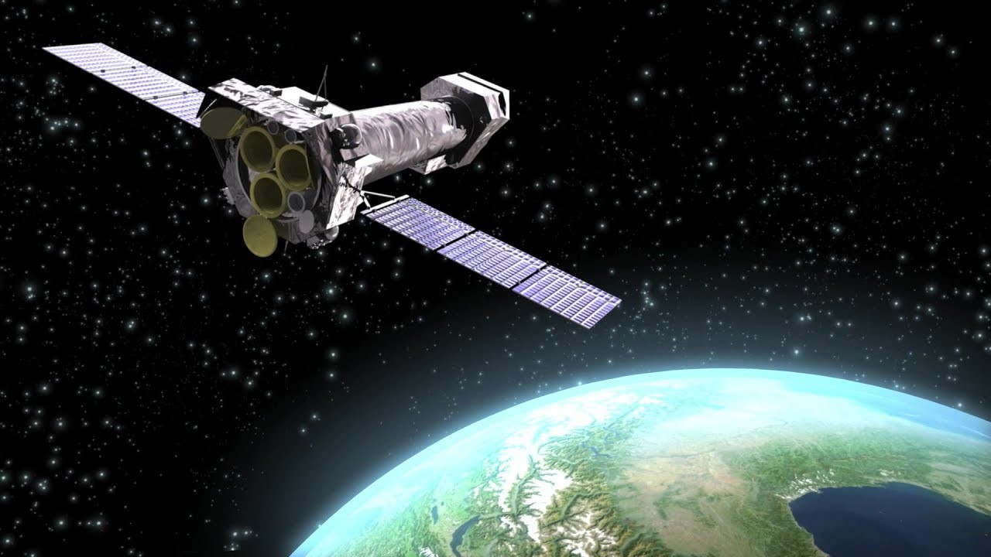
Обзор данных. Рентгеновский диапазон
XMM-Newton
Также был запущен в 1999, но ЕКА (Европейское космическое агентство)
Изначально срок службы планировался 2 года, но он неоднократно продлевался.
Каталог 4XMM dr12 был выпущен 4 месяца назад
Телескоп XMM-Newton

Slide 22
Обзор данных. Каталоги
Название каталога | Спектральный диапазон | Размер | Характеристика
Pan-STARRS | Оптический | Более 10 млрд объектов | Самый крупный оптический обзор небесной поверхности
Chandra | Рентгеновский | 317 167 объектов | Обзор характеризуется высокой точностью локализации рентгеновских объектов
4XMM_DR12 | Рентгеновский | 939270 объектов | Обзор меньшей точностью, чем Chandra, но с большим количеством объектов и характеристик

Slide 23

Обзор методов. Градиентный бустинг
Ансамблевый алгоритм ML, исполняющий усиление слабых моделей.
Последовательно применяет несколько базовых моделей, каждая из которых старается уменьшить ошибку прошлой модели. Базовой моделью, как правило, является дерево решений (Gradient Boosting on Decision Trees, GBDT).
a(x) = $b_{1}$(x)+$b_{2}$(x)+…+$b_{k}$(x)

Slide 24
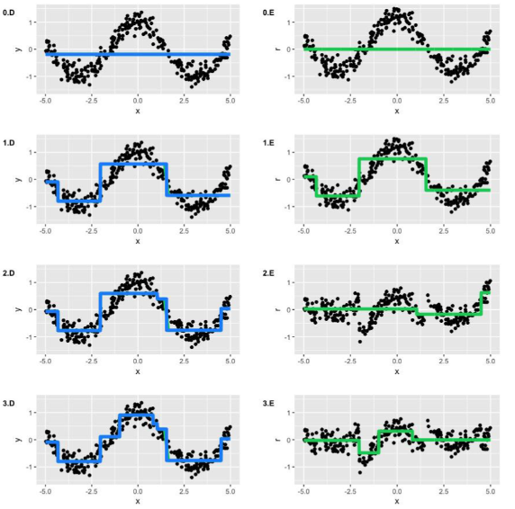
Обзор методов. Градиентный бустинг
Алгоритм состоит из n шагов. Рассмотрим что происходит на каждом шаге для задачи восстановления функции в частности.
Из изначальных данных вычитаются предсказанные значения суммой прошлых базовых моделей.
Строится новая базовая модель по полученным в прошлом пункте данным, минимизирующая функцию ошибки.
Получившаяся новая модель суммируется к итоговой.
На каждом шаге функция ошибки итоговой модели уменьшается

Slide 25
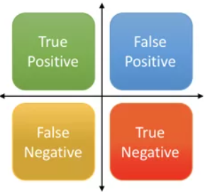
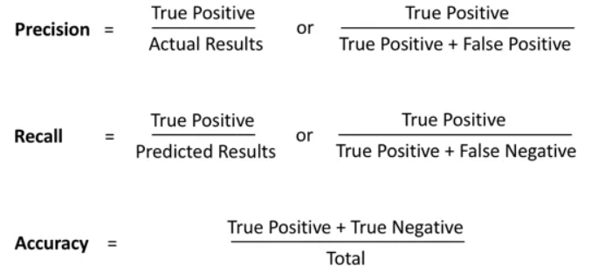
Обзор. Метрика качества.
Precision (Точность) и Recall (Полнота)

Slide 26
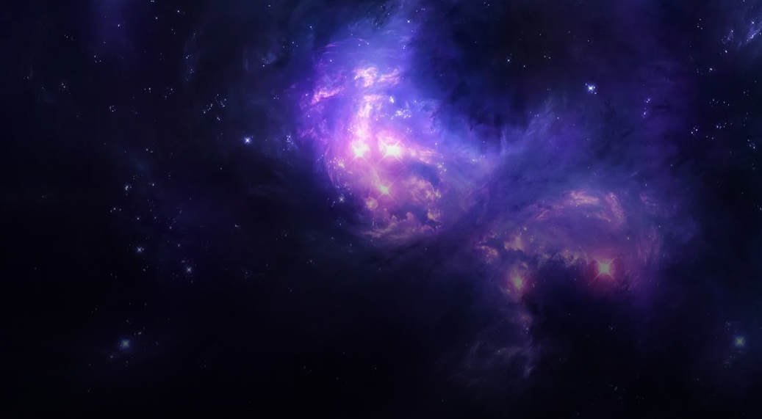
Что было сделано

Slide 27
Анализ метода NWAY
Характеристики алгоритма:
для решения задачи использует методы, основанные на физике.
использует не больше 4 признаков каждого объект – RA, DEC, Flux, Position error.
имеет небольшую точность из-за малого количества признаков.
Неприменим для достаточно больших каталогов из-за огромной длительности работы на них.

Slide 28
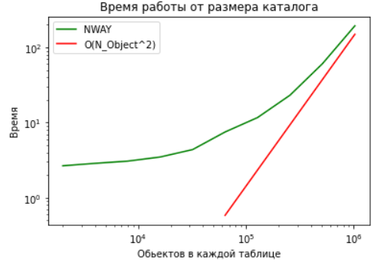
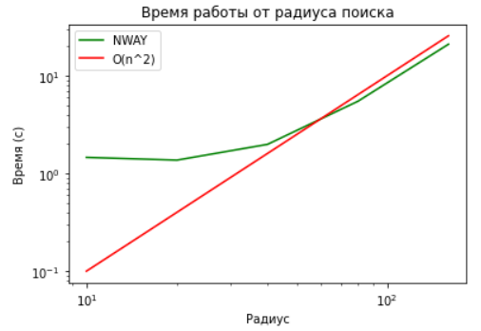
Графики NWAY

Slide 29
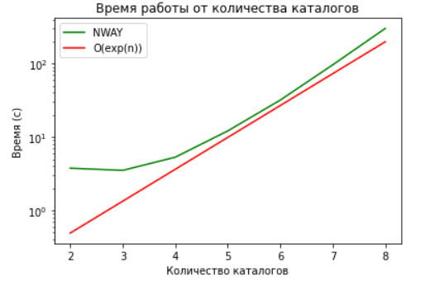
Графики NWAY

Slide 30
NWAY. Проблемы использования
За 10 часов работы Google Colab c радиусом поиска 30 секунд:
Две таблицы из млн обьектов – 30 мин.
Две таблицы из 4 млн обьектов – 8 часов
Три таблицы из 1.5 млн обьектов – 8 часов
Пять таблиц из 200 тысяч объектов – 8 часов
Итого: Для обычных оптических каталогов из 1 млрд обьектов алгоритм неприменим.

Slide 31
План решения наиболее простой задачи
Нужно сопоставить объекты из двух каталогов
Подготовить данных
Выбрать базовую модели
Найти оптимальные гиперпараметры модели
Провести эксперименты с каталогами и оценить получившиеся результаты
Задача будет решаться для каталогов оптического и рентгеновского диапазонов. Будем совмещать Pan-STARRS с 4XMM, каталог Chandra будет использоваться в качестве вспомогательного.

Slide 32
Возникающая подзадача: Подготовка данных
1) Получение верных и ложных источников рентгеновского излучения из оптического обзора:
Отбор признаков в двух обзорах
X-match
Получение целевой метки для соотнесенных объектов
2) Получение выборки из верных и неверных соответствий объектов двух целевых каталогов.

Slide 33
Подготовка данных: Отбор признаков
Признаки для 3 каталогов Chandra, Pan-STARRS, 4XMM:
Pan-STARRS и 4XMM: Для первоначальной модели было решено оставить признаки локализации (RA, DEC, POS_ERR), характеристики излучения (Flux) а также флаги для дальнейшего фильтрации объектов.
Chandra: Из данного каталога нам необходимы лишь координаты на космической сфере (RA, DEC).

Slide 34
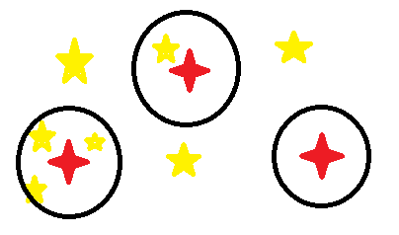
Подготовка данных: X-match
Были использованы сторонние ресурсы для объединения каждого объекта из первого каталога с каждым объектом из второго каталога с расстояниями между менее 30 секунд.
R = const

Slide 35
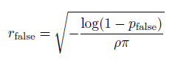
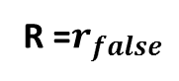
Подготовка данных: Отбор верных оптических объектов
Нужно для каждой пары соотнесенных объектов определить, являются ли они одним объектом в разных обзорах. Для этого начнем отбор только верных из всех пар:
Определим радиус доверия
Выберем все “хорошие” и “плохие” оптические объекты
Positive
Negative
R =$r_{false}$

Slide 36
Подзадача: объединение с 4XMM
1) С помощью X-match объединяем с каталогом 4XMM «хорошие» оптические объекты и получаем положительный класс.
2) Аналогично объединяем неверные источники из оптического каталога с 4XMM и получаем отрицательный класс.
Таким образом получилась выборка соответствий между Pan-STARRS и 4XMM с заранее заданной точностью.

Slide 37
Базовая модель
Для базовой модели было выбрано следующее:
Данные, полученные из подзадачи
Метод градиентного бустинга с решающим деревом.
Будет использоваться CatBoost

Slide 38
Проведенные эксперименты
Самая простая модель без отбора гиперпараметров:
Precision: 0.843
Recall: 0.925
Accuracy: 0.965
Результаты неплохие для самой базовой модели

Slide 39
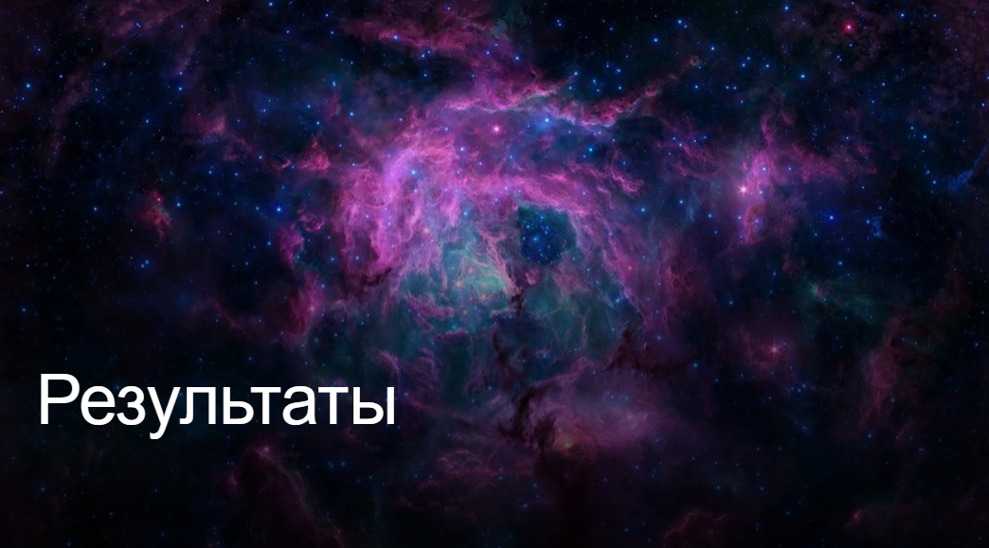
Результаты

Slide 40
Результаты
Проведено исследование базового алгоритма NWAY
Подготовлены данные для обучения
Построен алгоритм для подготовки табличных данных
Выбрана базовая модель.
Было написано примерно 500 строк кода на python

Slide 41
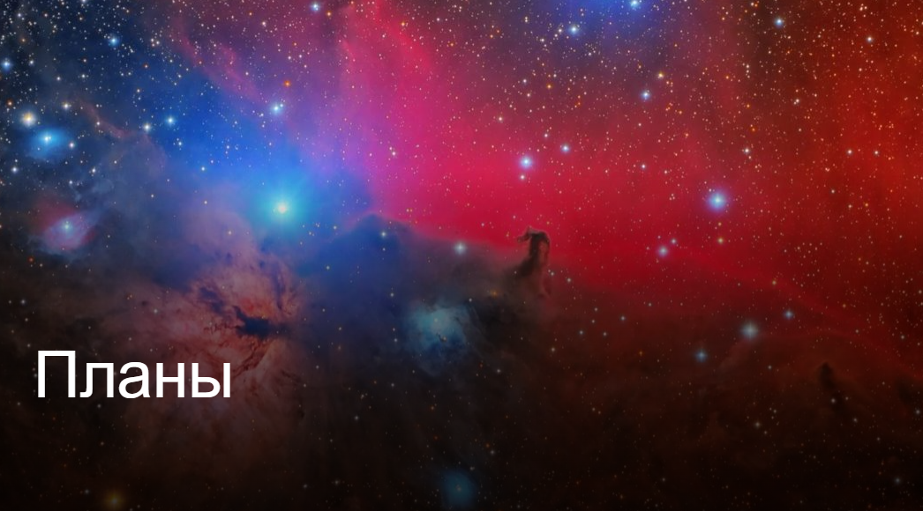
Планы

Slide 42
Планы на будущее
Провести тесты с базовой моделью
Рассмотреть другие алгоритмы, возможно, из глубокого обучения
Перенести реализацию с двух каталогов на множество каталогов
Провести процедуру корреляции для больших каталогов и оценить эффективность (точность, время работы)

Slide 43
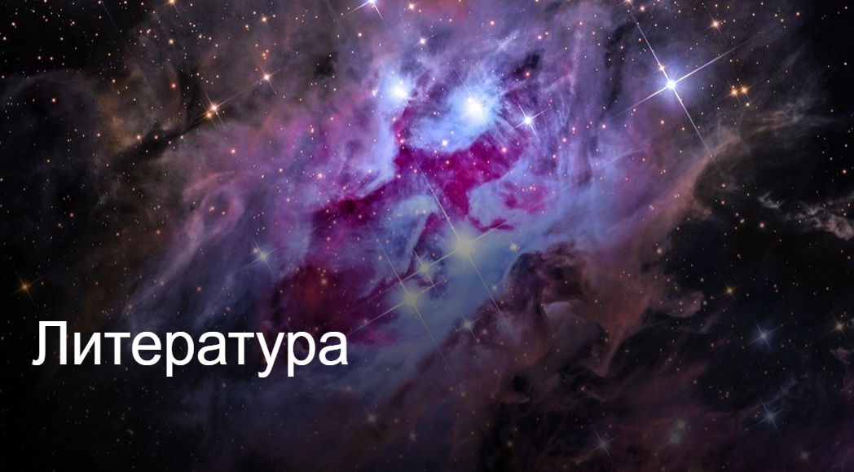
Литература

Slide 44
Литература
NWAY // (https://github.com/JohannesBuchner/nway)
Градиентный бустинг. // Machine Learning. A Probabilistic Perspective. By Kevin P. Murphy.
Подготовка тестовых данных // Создание выборки оптических компаньонов и обьектов поля М. Бельведерский

Slide 45
Спасибо за внимание!

